Slide 1
הסכם המים
תכנון לקבלת התמיכה

Slide 2
תרשים זרימה לתהליך ניצול התמיכה בהסדר המים
1. הסדר המים למפיקים ומשקים חקלאיים
סכום הזכאות מחולק : 0.8 = 100% גובה השקעה
2. קבלת נתוני סכום זכאות כספית ויתרות לא מנוצלות במערכת
לבחון תכניות קיימות במשק תב"ע שיקום תשתיות וכד'
תוכנית אב (כללית) לכל מערכת המים

Slide 3
תרשים זרימה לתהליך ניצול התמיכה בהסדר המים
לבחון תכניות קיימות במשק תב"ע שיקום תשתיות וכד'
צריכת מים לנפש כולל פחת 120 מק- שנה
מקדם יום שיא לפי כללים ברשות המים:
אחוז מצריכה שנתית
ביתית 0.4
חקלאית לפי הגידולים
ושיטת השקיה 0.6
תעשיה 0.33
מקדם צריכה למגורים בשעת שיא = 10% X יום שיא לפי 10 שעות
מקדם צריכה לחקלאות בשעת שיא לפי 16שעות X יום שיא
איסוף נתוני צריכת מים חקלאית , מוניציפלית ודרישות כיבוי לצורך חישוב הספיקה לתכן ולחצי מים במערכת
צריכת מים לכיבוי אש
צריכת מים לכיבוי אש
צריכת מים לכיבוי אש
ספיקת תכנון לפי צריכה

Slide 4
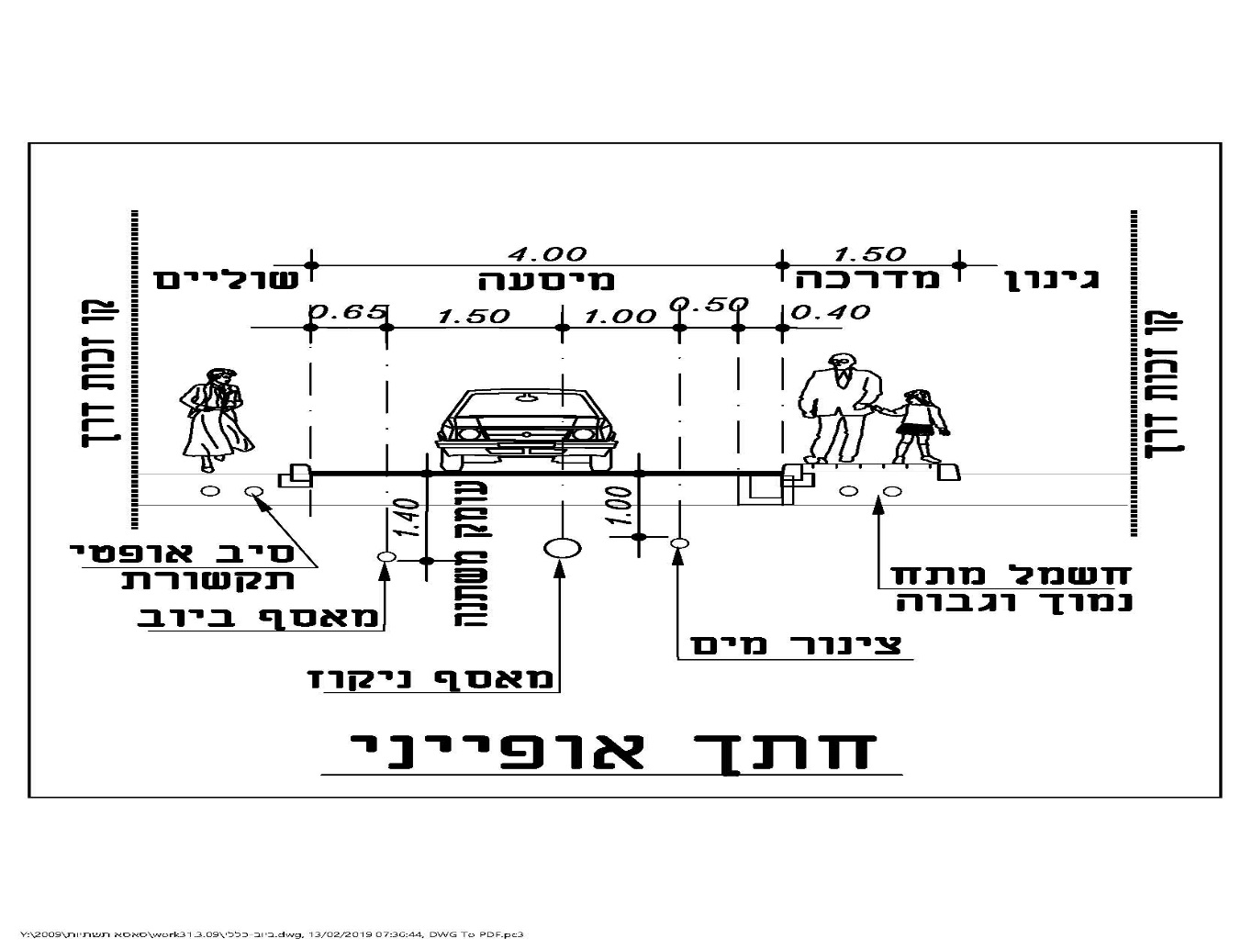
חתך אופיני לתשתיות

Slide 5
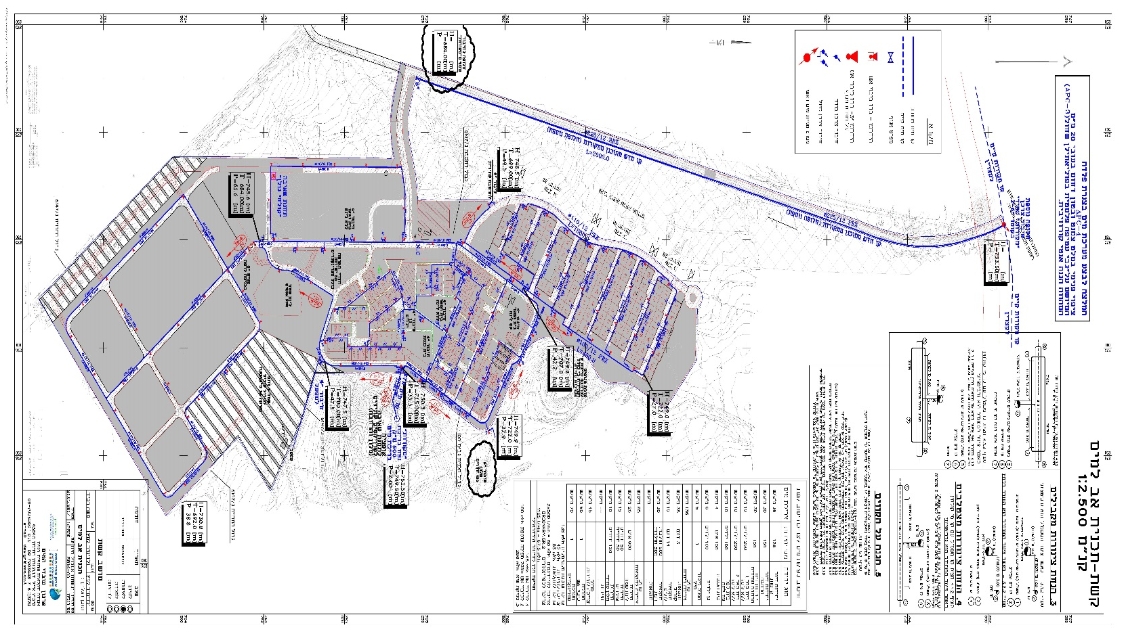
תכנית אב לרשת המים

Slide 6

תהליך קבלת החלטה על הפרויקט
דוגמא : צמודי קרקע סמוך ליער:
ספיקה של 60 מק"ש עבור הידרנט 1 "3 X 2
2 הידרנטים סמוכים + 70% ספיקת שעת השיא ( תכן)
ספיקת 120 מק"ש ב-2 הידרנטים עם ראש כפול
ספיקת שעת השיא ללא כיבוי
התחיות סופיות ע"י רשות הכבאות
מתייחס לארוע שריפה אחד באזור אספקת המים:
אתר השרפה יכול להיות כל נקודה ברשת
הכיבוי באמצעות הידרנט יחיד או ראש כפול או מ-2 הידרנטים סמוכים ובמקביל מערכת מתזים למבנה הסמוך.
ספיקת שעת השיא או 70 % בפיזור לצרכנים השונים
לחצי מים להספקה יתוכננו בתחום 2.5- 6.0 אט' בחיבורי הצרכן
לחץ רצוי 5 אט' להמנע מעודף לחץ ובזבוז מים

Slide 7
תהליך קבלת החלטה על הפרויקט
סכימת זרימה של מערכת המים:
איזורי לחץ
מספרי צמתים
נתוני קוים קוטר ואורך
ספיקות שיא
עומד, גובה ,לחץ בצמתים H.T.P
משאבות – נתוני עקומות שאיבה
בריכות – רום תחתית בריכה ונפח
תכנית אב כללית :
אזורי לחץ לפי טופוגרפיה
ספיקות מתוכננות בקווים
מקורות הספקה וחיבורם למערכת המים
תחנות שאיבה
בריכות מים
מיפוי מערכת מים קיימת
אפשרות רצויה למיפוי כל תשתיות היישוב
בדיקת המערכת חישובים הידראוליים לספיקות ולחצים לפי שנת היעד

Slide 8
תהליך קבלת החלטה על הפרויקט
החלטה על סוג צנרת וציוד
החלטה על עדיפויות לביצוע לפי מצב מערכת המים מותאם לזכאות במונחי השקעה כספית
הגשת שיפוט במחוז למשרד החקלאות
כולל מסמכים חתומים של המשק
הכנת תיק שיפוט הנדסי כולל הערכה כספית
עריכת אומדן
לפי מחירון של משרד החקלאות
תוצרי החישובים מפת הפרויקט
נתוני ספיקות ולחצים
נתוני קטרים וסוג הצנרת
ביצוע פרויקט מאושר באמצעות קבלן זוכה
קבלת כתב אישור מינהלת השקעות משרד החקלאות
הכנת תיק תכנון מפורט וקבלת הצעות קבלנים לביצוע
הגשת חשבונות קבלן באישור מפקח באתר לאחר מדידת ביצוע בפועל
קבלת תמיכה כספית בגובה הזכאות

Slide 9
נספח חתך אופייני לתאום תשתיות
חשיבות למיפוי תשתיות
לאחר מיפוי ותכנון – הכנת מפת תאום תשתיות

Slide 10
פרשה טכנית- הנדסית להסדר המים

Slide 11
תוכן פרשה טכנית

Slide 12
נתוני מכסות מים מתוכננות
3. נתונים:
מספר הצרכן: 0000
הקצבת בסיס מים שפירים: 2,295,000 אלמ"ק.(כולל 675 אלמ"ק מים מליחים)
הקצבת מים לבית (ל"מחנה"):25,950 אלמ"ק.
אוכלוסיה- לפי נתוני הלמ"ס משנת 2009 מונה היישוב כ- 130 תושבים
רום ממוצע של החלקות: 223 +
שטח החלקות החקלאיות : 640 דונם חלקות ב' צפון מזרח ליישוב.
המים הנם מים שפירים ומים מליחים ממערכת "מקורות".

Slide 13
נתוני הישוב
3. נתונים:
מספר הצרכן: 0000
הקצבת בסיס מים שפירים: 2,295,000 אלמ"ק.(כולל 675 אלמ"ק מים מליחים)
הקצבת מים לבית (ל"מחנה"):25,950 אלמ"ק.
אוכלוסיה- לפי נתוני הלמ"ס משנת 2009 מונה היישוב כ- 130 תושבים
רום ממוצע של החלקות: 223 +
שטח החלקות החקלאיות : 640 דונם חלקות ב' צפון מזרח ליישוב.
סוג המים שפירים ומים מליחים ממערכת "מקורות".

Slide 14
ספיקת תכן ולחץ מינימלי ברשת
3 הספיקות המחושבות לכל חיבור למקורות הינם על פי גודל השטח וצריכת הגידולים
ומתייחסת למכסת המים לחקלאות.
4.4 הרשת חושבה לקבלת לחץ מינימאלי של 35 מטר בראש השטח.

Slide 15
לוח מים
. לוח מים רב שנתי:
לוח מים לחלוקה
כמות המים חושבה על פי נורמה של הרשות לתכנון/שה"מ.
סוג הגידול | שיטת הגידול (חממה),מנהרה בית רשת ,ש"פ | שטח בדונם/ נפש | איכות מים מליחים | איכות מים שפירים | כמות מים שנתית מ"ק לגידול | סה"כ מ"ק לשנה מליחים + שפירים
אוכלוסיה | מים ביתיים | 130 | 7,000 | שפירים | 200 | 25,900
תבלינים | חממות | 158 | 50,000 |  | 1,085 | 171,440
עגבניות צ'רי | חממות | 397 | 163,000 |  | 1,371 | 544,680
גידולי שדה | ש"פ | 973.5 | 138,000 |  | 463 | 451,400
עגבניות | חממות | 35 | 21,000 |  | 2,000 | 70,000
פלפלים | חממות | 97 | 22,000 |  | 763 | 74,080
סה"כ חקלאות |  |  | 401,000 |  |  | 1,311,600

Slide 16
חישובים הידראוליים
. חישובים הידראוליים:
5.2 מים שפירים:
כמות המים המתוכננת: 1,080,000 מ∀ק,
צריכת מים ביום שיא 0.6% = 6,480 מ∀ק
ספיקה שעתית ממוצעת לפי 16 שעות: 405 מק∀ש.
הספיקה מתחלקת לספיקה מינימאלית לחלקה – 10 מק∀ש
על פי ∀מקורות∀, הספיקה בחיבור הקיים היא 300 מק∀ש בחיבור ,עומד המים 280+ מטר.
השטח מתוכנן ל−20 חלקות של כ−32 דונם.
המערכת נבדקה בעומס של 200 מק∀ש לחיבור מים שפירים.
הלחץ המינימאלי הנדרש בכל צומת – 30 מ∋. היות והלחץ בחיבור מקורות מתאים , התקבלו לחצים תקינים
בכל הצמתים.

Slide 17
אומדן עלויות לפי מחירון נורמטיבי של משרד החקלאות
. אומדן עלויות :
תאור הפריט |  |  | יח' | כמות | מחיר ליח' ש"ח | סה"כ [₪]
מדידות |  |  | יח' | 2 | 3,000 | 6,000
צינור פלסטיק P.E.100 בקוטר 225/12.5 מ"מ כולל חפירה והנחה בקרקע: מצומת 2-1 סה"כ 300 מ"א מים שפירים מצומת 2-1 סה"כ 300 מ"א מים מליחים מצומת 4-2 סה"כ 250 מ"א מים שפירים מצומת 4-2 סה"כ 250 מ"א מים מליחים מצומת 5-4 סה"כ 500 מ"א מים שפירים |  |  | מ"א | 2,100 | 235 | 493,500
צינור פלסטיק P.E.100 בקוטר 160/12.5 מ"מ כולל חפירה והנחה בקרקע: מצומת 3.1-3 סה"כ 850 מ"א מים שפירים מצומת 3.1-3 סה"כ 850 מ"א מים מליחים מצומת 4.1-4 סה"כ 770 מ"א מים שפירים מצומת 4.1-4 סה"כ 770 מ"א מים מליחים מצומת 5.1-5 סה"כ 500 מ"א מים שפירים |  |  | מ"א | 4,240 | 145 | 614,800
צינור פלסטיק P.E.100 בקוטר 90/12.5 מ"מ כולל חפירה והנחה בקרקע: משמש להובלה לחיבורי הצרכן |  |  | מ"א | 400 | 65 | 26,000
עטיפת חול. |  |  | מ"א | 3,500 | 25 | 87,500
מפרט מס' 1- מפרט חיבור למים מתוקים/מליחים בצומת מס' 1 סה"כ 2 יח' |  |  | קומפ' | 2 | 8,000 | 16,000
מפרט מס' 2- מפרט מעבר כביש בקידוח אופקי צינור בקוטר 225/12.5 מ"מ ושרוול 315/12.5 מ"מ בין צומת 1 ל-2 |  |  | מ"א | 40 | 1,300 | 52,000
מפרט מס' 3- מגוף בקוטר "6 בצומת מס' 3- 2 יח' בצומת מס' 4- 2 יח' |  |  | קומפ' | 6 | 6,000 | 36,000
מפרט מס' 4- מפרט סוף קו ושטיפה 160 מ"מ בצומת מס' 3.1- 2 יח' בצומת מס' 4.1- 2 יח' בצומת מס' 5.1- 2 יח' |  |  | מ"א | 6 | 6,000 | 36,000
מפרט מס' 5- מפרט חיבור צרכן בודד |  |  | מ"א | 40 | 2,500 | 100,000
פתיחת דרך מצעים לצורך הנחת צינור ותיקון הכביש בסיום העבודה כולל שחזור המבנה והידוק מצעים. |  |  | מ"א | 80 | 60 | 4,800
סרט סימון פלסטי |  |  | מ"א | 6,700 | 5 | 33,500
סה"כ
 |  |  | תכנון
 |  |  | פיקוח
 |  |  | סה"כ -כולל תכנון ופיקוח

Slide 18
תודה על ההקשבה

